Slide 1
วิธีผลต่างสืบเนื่อง แบบ Explicit สำหรับ Parabolic PDEs
NUMERICAL METHODS FOR PDES · KREYSZIG §21.6
[ชื่อ-นามสกุล] · [รหัสนักศึกษา]
[ชื่อวิชา] · [ภาคการศึกษา]
อ้างอิง: E. Kreyszig, Advanced Engineering Mathematics
Notes:
แนะนำตัว แล้วบอกหัวข้อ: วันนี้จะนำเสนอวิธีเชิงตัวเลขแบบ explicit สำหรับแก้สมการความร้อน ซึ่งเป็นตัวอย่างหลักของสมการเชิงอนุพันธ์ย่อยแบบพาราโบลิก อ้างอิงจากหัวข้อ 21.6 ของหนังสือ Kreyszig

Slide 2
อุณหภูมิในแท่งโลหะ ที่หุ้มฉนวนด้านข้าง
ปัญหา
(1) สมการความร้อน
ความร้อนไหลตามแนวแท่งเท่านั้น
$$u_{t}=c^{2}u_{xx}$$
(2) เงื่อนไขเริ่มต้น
x = 0
u = 0
x = L
u = 0
$$u(x,0)=f(x)$$
ตอนเริ่ม (t = 0) อุณหภูมิเป็น f(x) แล้วค่อยๆ เย็นลง เพราะปลายทั้งสองข้างถูกรักษาไว้ที่ 0
(3) เงื่อนไขขอบ
$$u(0,t)=u(L,t)=0$$
ตัวอย่างในการนำเสนอนี้ใช้ c = 1 · หนังสือแปลงให้ c = 1, L = 1 ได้ด้วยการเปลี่ยนตัวแปร (แบบฝึกหัด 21.6 ข้อ 1)
Notes:
ปัญหาคือหาอุณหภูมิ u(x,t) ในแท่งโลหะที่หุ้มฉนวนด้านข้าง ความร้อนจึงไหลแค่ตามแนวแท่ง มีสามส่วน คือสมการความร้อน เงื่อนไขเริ่มต้นที่บอกอุณหภูมิตอน t = 0 และเงื่อนไขขอบที่บอกว่าปลายทั้งสองถูกรักษาไว้ที่ 0 องศา ถ้า f(x) ซับซ้อนหรือเงื่อนไขขอบเปลี่ยนตามเวลา การหาคำตอบแม่นตรงจะยาก จึงต้องใช้วิธีเชิงตัวเลข

Slide 3
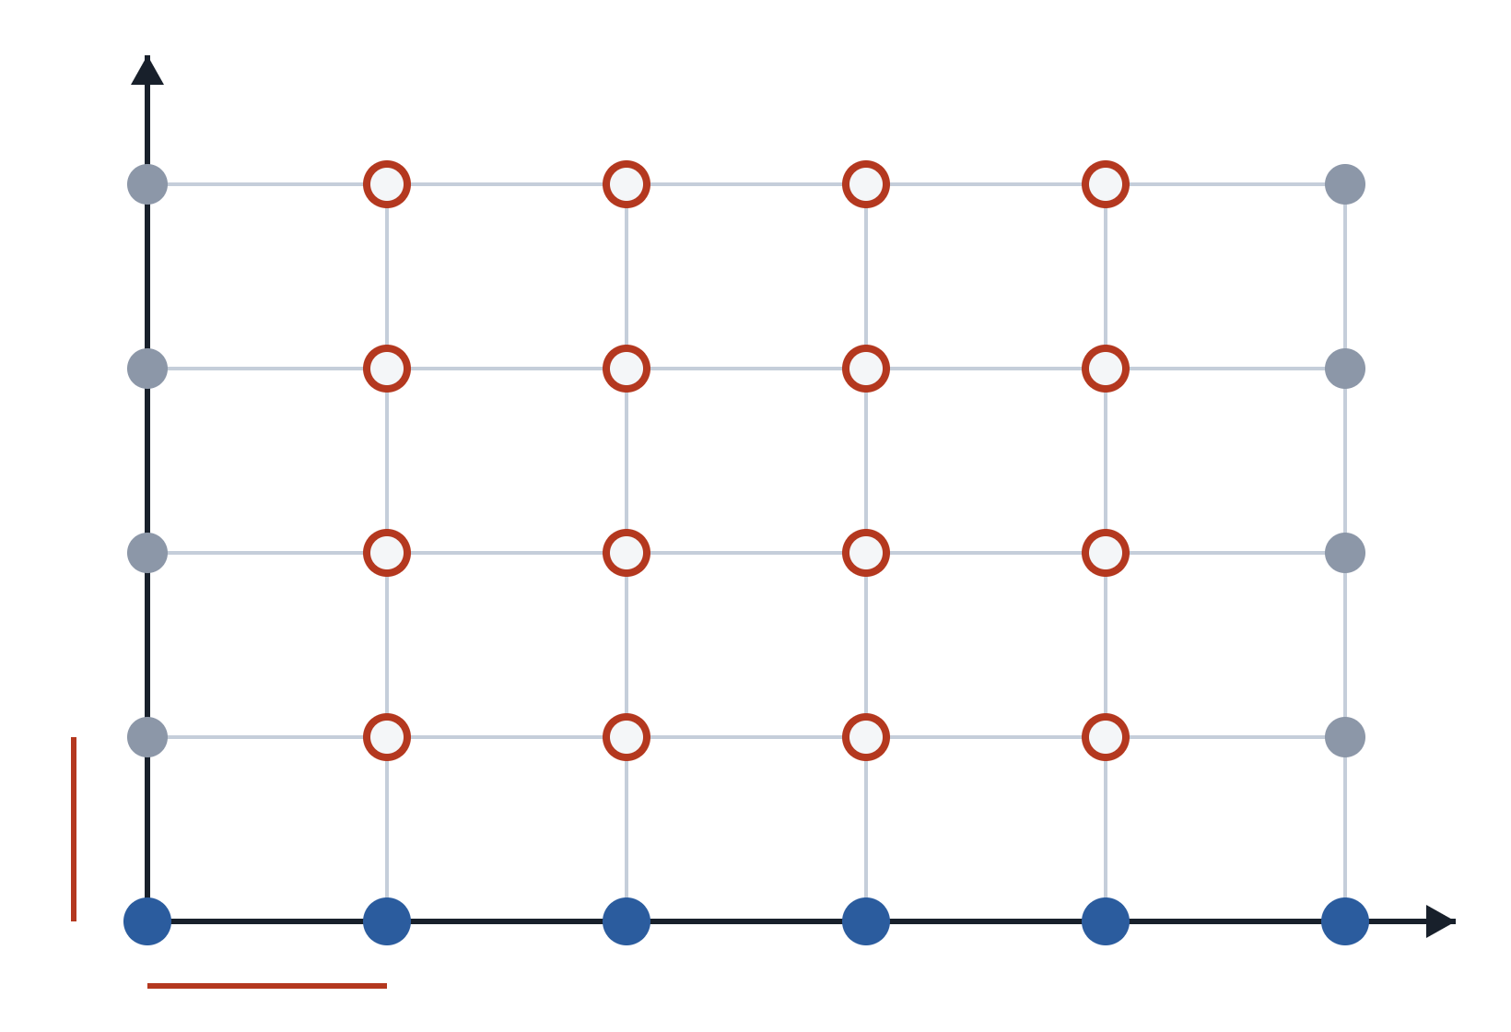
แบ่งโดเมนเป็นตาราง
ขั้นที่ 1
t
$$x_{i}=ih, t_{j}=jk$$
$$u_{ij}≈u\left(x_{i},t_{j}\right)$$
● แถว j = 0 คือค่าเริ่มต้น f(x)
● คอลัมน์ซ้ายและขวา คือค่าขอบ
○ จุดภายใน คือค่าที่ต้องคำนวณ
k
h
x
Notes:
แบ่งแกน x ทีละ h และแกนเวลาทีละ k ค่าที่จุดตาราง (i, j) แทนอุณหภูมิที่ตำแหน่ง x = ih และเวลา t = jk จุดสีน้ำเงินแถวล่างเรารู้จากเงื่อนไขเริ่มต้น จุดสีเทาที่ขอบรู้จากเงื่อนไขขอบ งานของเราคือคำนวณจุดภายในทั้งหมดทีละแถวจากล่างขึ้นบน

Slide 4
แทนอนุพันธ์ด้วยผลต่าง
ขั้นที่ 2
อนุพันธ์ตามเวลา
อนุพันธ์อันดับสองตาม x
$$u_{t}≈\frac{u_{i,j+1}−u_{ij}}{k}$$
$$u_{xx}≈\frac{u_{i+1,j}−2u_{ij}+u_{i−1,j}}{h^{2}}$$
ผลต่างไปข้างหน้า เพราะไม่มีข้อมูลก่อนเวลา t = 0
ผลต่างกลาง ใช้จุดซ้าย จุดเดิม และจุดขวา
แทนลงในสมการความร้อน (c = 1) ได้สมการผลต่าง (4)
$$\frac{1}{k}\left(u_{i,j+1}−u_{ij}\right)=\frac{1}{h^{2}}\left(u_{i+1,j}−2u_{ij}+u_{i−1,j}\right)\text{ (4)}$$
Notes:
อนุพันธ์ตามเวลาใช้ผลต่างไปข้างหน้า เพราะเรารู้แค่ค่าที่เวลาปัจจุบันและอยากเดินไปข้างหน้า ส่วนอนุพันธ์อันดับสองตาม x ใช้ผลต่างกลาง ซึ่งแม่นยำระดับ h กำลังสอง เมื่อแทนทั้งสองลงในสมการความร้อนจะได้สมการ (4) ในหนังสือ

Slide 5
ผลต่างไปข้างหน้าสำหรับ $u_{t}$
พิสูจน์ด้วยอนุกรมเทย์เลอร์ · 1/3
1
กระจาย u รอบเวลา t โดยให้ x คงที่
$$u(x,t+k)=u+ku_{t}+\frac{k^{2}}{2!}u_{tt}+\frac{k^{3}}{3!}u_{ttt}+⋯$$
2
ย้าย u ไปฝั่งซ้าย แล้วหารด้วย k
$$\frac{u(x,t+k)−u(x,t)}{k}=u_{t}+\frac{k}{2}u_{tt}+⋯$$
3
เขียนเป็นสัญลักษณ์ตาราง $u_{ij}=u\left(x_{i},t_{j}\right)$
$$u_{t}=\frac{u_{i,j+1}−u_{ij}}{k}+O(k)$$
แม่นยำอันดับ 1
Notes:
เริ่มจากอนุพันธ์ตามเวลา กระจายอนุกรมเทย์เลอร์ของ u ที่เวลา t+k รอบเวลา t โดยให้ x คงที่ ย้าย u ไปฝั่งซ้ายแล้วหารด้วย k จะเห็นว่าผลต่างไปข้างหน้าเท่ากับ ∂u/∂t บวกพจน์ที่เหลือ ซึ่งพจน์ใหญ่สุดคือ k/2 คูณอนุพันธ์อันดับสอง จึงเขียนว่าความคลาดเคลื่อนตัดปลายเป็น O(k) คือถ้าลด k ครึ่งหนึ่ง ความคลาดเคลื่อนลดลงประมาณครึ่งหนึ่ง เรียกว่าแม่นยำอันดับหนึ่ง

Slide 6
ผลต่างกลางสำหรับ $u_{xx}$
พิสูจน์ด้วยอนุกรมเทย์เลอร์ · 2/3
1
กระจาย u รอบ x ทั้งไปทางขวาและทางซ้าย โดยให้ t คงที่
$$u(x+h)=u+hu′+\frac{h^{2}}{2!}u″+\frac{h^{3}}{3!}u‴+\frac{h^{4}}{4!}u^{(4)}+⋯$$
$$u(x−h)=u−hu′+\frac{h^{2}}{2!}u″−\frac{h^{3}}{3!}u‴+\frac{h^{4}}{4!}u^{(4)}−⋯$$
2
บวกสองสมการ พจน์กำลังคี่ ($hu′$ และ $h^{3}u‴$) หักล้างกันหมด
$$u(x+h)+u(x−h)=2u+h^{2}u″+\frac{h^{4}}{12}u^{(4)}+⋯$$
3
ย้าย 2u ไปฝั่งซ้าย หารด้วย $h^{2}$ แล้วเขียนเป็นสัญลักษณ์ตาราง
$$u_{xx}=\frac{u_{i+1,j}−2u_{ij}+u_{i−1,j}}{h^{2}}+O\left(h^{2}\right)$$
แม่นยำอันดับ 2
′ ″ ‴ (4) คืออนุพันธ์อันดับ 1–4 ตาม x ที่จุด (x, t) · พจน์ที่เหลือที่ใหญ่สุดคือ $−\frac{h^{2}}{12}u_{xxxx}$
Notes:
สำหรับอนุพันธ์อันดับสองตาม x กระจายเทย์เลอร์สองข้าง คือไปทางขวาระยะ h และทางซ้ายระยะ h เครื่องหมายของพจน์กำลังคี่จะสลับกัน พอบวกสองสมการ พจน์ h u′ และ h³ u‴ หักล้างกันหมด เหลือ 2u บวก h² u″ บวก h⁴/12 u⁽⁴⁾ ย้ายข้างแล้วหารด้วย h² ได้สูตรผลต่างกลาง ความคลาดเคลื่อนตัดปลายเป็น O(h²) ถ้าลด h ครึ่งหนึ่ง ความคลาดเคลื่อนลดลงประมาณสี่เท่า แม่นกว่าผลต่างไปข้างหน้าเพราะการหักล้างของพจน์กำลังคี่

Slide 7
จากสมการ (4) สู่สูตร (5)
ความคลาดเคลื่อนตัดปลาย
พิสูจน์ด้วยอนุกรมเทย์เลอร์ · 3/3
รวมผลจากสองสไลด์ก่อน
$$τ=O(k)+O\left(h^{2}\right)$$
$τ→0$ เมื่อ $h,k→0$ จึงสอดคล้องกับสมการ (consistent)
คูณสมการ (4) ด้วย k และให้ $r=\frac{k}{h^{2}}$
$$u_{i,j+1}−u_{ij}=r\left(u_{i+1,j}−2u_{ij}+u_{i−1,j}\right)$$
แต่จะลู่เข้าได้ต้องเสถียรด้วย คือ $r≤\frac{1}{2}$ (ทฤษฎีบทของ Lax)
ย้าย $u_{ij}$ ไปฝั่งขวา แล้วรวมพจน์ $u_{ij}$
$$u_{i,j+1}=u_{ij}−2ru_{ij}+r\left(u_{i+1,j}+u_{i−1,j}\right)$$
$$u_{i,j+1}=(1−2r)u_{ij}+r\left(u_{i+1,j}+u_{i−1,j}\right)\text{ (5)}$$
Notes:
พอได้สูตรผลต่างทั้งสองแล้ว แทนลงในสมการความร้อนได้สมการ (4) คูณด้วย k แล้วแทน r = k/h² ย้ายข้างและรวมพจน์ u(i,j) ได้สูตร (5) ความคลาดเคลื่อนตัดปลายของทั้งวิธีคือ O(k) บวก O(h²) ซึ่งเข้าใกล้ศูนย์เมื่อ h และ k เล็กลง แปลว่าวิธีนี้สอดคล้องกับสมการ แต่ทฤษฎีบทสมมูลของ Lax บอกว่าจะลู่เข้าสู่คำตอบจริงได้ ต้องเสถียรด้วย ซึ่งนำไปสู่เงื่อนไข r ≤ ½ ในสไลด์ถัดไป

Slide 8

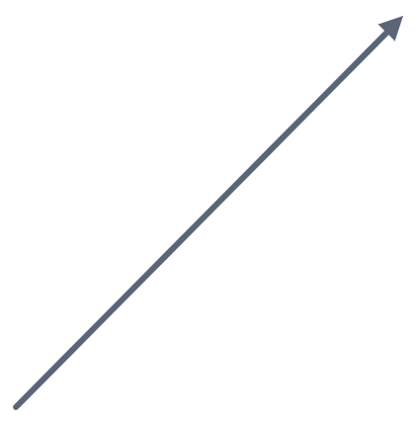
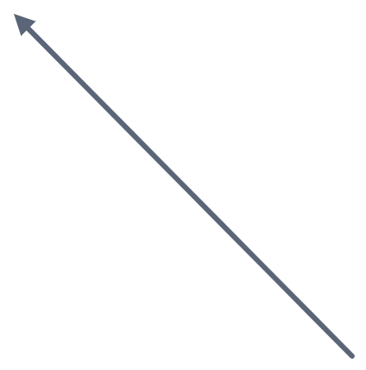

สูตร Explicit (5)
ขั้นที่ 3
(i, j+1)
ให้ $r=\frac{k}{h^{2}}$ แล้วแก้สมการ (4) หาค่าที่เวลาถัดไป
$$u_{i,j+1}=(1−2r)u_{ij}$$
$$+r\left(u_{i+1,j}+u_{i−1,j}\right)$$
ค่าในแถวถัดไปคำนวณได้ตรงจาก 3 จุดในแถวปัจจุบัน ไม่ต้องแก้ระบบสมการ จึงเรียกว่า explicit
(i−1, j)
(i, j)
(i+1, j)
Notes:
จัดรูปสมการ (4) โดยให้ r = k/h² จะได้สูตร (5) สังเกตว่าค่าใหม่ที่จุดสีแดงคำนวณได้ทันทีจากสามจุดสีน้ำเงินในแถวก่อนหน้า ไม่ต้องแก้ระบบสมการเหมือนวิธี implicit นี่คือเหตุผลที่เรียกว่า explicit

Slide 9
ต้องเลือก $r=k/{h^{2}}≤1/2$
ขั้นที่ 4 · เงื่อนไข (6)
Example 1 ในหนังสือ: $f(x)=\sin{πx}, h=0.2$ เทียบกับคำตอบแม่นตรง
t | r = 0.25 | r = 1 | แม่นตรง | r = 0.25 | r = 1 | แม่นตรง
0.04 | 0.393 | 0.363 | 0.396 | 0.637 | 0.588 | 0.641
0.12 | 0.176 | 0.139 | 0.180 | 0.285 | 0.225 | 0.291
0.20 | 0.079 | 0.053 | 0.082 | 0.128 | 0.086 | 0.132
r = 0.25 (ผ่านเงื่อนไข) ใกล้ค่าแม่นตรง คลาดไม่เกินประมาณ 3%
r = 1 (ผิดเงื่อนไข) ต่ำกว่าค่าจริง 8% ที่ก้าวแรก และถึง 35% ที่ t = 0.2
สามคอลัมน์ซ้ายคือที่ x = 0.2 · สามคอลัมน์ขวาคือที่ x = 0.4 · คำตอบแม่นตรง (10) $u=\sin{πx}e^{−π²t}$
Notes:
เงื่อนไขสำคัญของวิธีนี้คือ r ต้องไม่เกินครึ่ง ตารางนี้มาจาก Example 1 ในหนังสือ ถ้าใช้ r = 0.25 ค่าที่ได้ใกล้คำตอบแม่นตรงมาก แต่ถ้าใช้ r = 1 ค่าต่ำกว่าจริงตั้งแต่ก้าวแรก และคลาดเพิ่มขึ้นเรื่อยๆ จนถึง 35% ที่ t = 0.2 สไลด์ถัดไปจะอธิบายว่าทำไม

Slide 10
ความคลาดเคลื่อนถูกขยาย ทุกก้าวเวลา
ทำไม R > ½ ถึงพัง
1. สูตร (5) คือค่าเฉลี่ยถ่วงน้ำหนัก
r | G = 1 − 4r | ผล
0.25 | 0 | หายไปทันที
0.5 | −1 | ไม่โต (ก้ำกึ่ง)
0.6 | −1.4 | โต 1.4 เท่า/ก้าว
1 | −3 | โต 3 เท่า/ก้าว
2.5 | −9 | โต 9 เท่า/ก้าว
น้ำหนัก $(1−2r)+r+r=1$ ถ้า $r>\frac{1}{2}$ น้ำหนักของจุดเดิมติดลบ ค่าใหม่จึงพุ่งเกินจุดข้างเคียงได้
2. ความคลาดเคลื่อนแบบฟันเลื่อย
ถ้า $e=+ε,−ε,+ε,…$ แทนในสูตรได้ $e_{\text{ใหม่}}=(1−4r)ε$
$$G=1−4r, \left|G\right|≤1$$
r = 1 → ความคลาดเคลื่อน 0.001 กลายเป็น 59 ใน 10 ก้าว
Notes:
อธิบายสองมุม มุมแรก สูตร (5) คือค่าเฉลี่ยถ่วงน้ำหนักที่น้ำหนักรวมกันได้ 1 ถ้าน้ำหนักไม่ติดลบ ค่าใหม่จะอยู่ระหว่างค่าเดิม ความคลาดเคลื่อนจึงไม่โต แต่ถ้า r เกินครึ่ง น้ำหนักของจุดเดิมติดลบ ค่าพุ่งเกินได้ มุมที่สอง ดูความคลาดเคลื่อนที่สลับบวกลบทุกจุด แทนในสูตรได้ตัวคูณ G = 1 − 4r ต่อก้าว ต้องการ |G| ≤ 1 จึงได้ r ≤ ½ ถ้า r = 1 ความคลาดเคลื่อนโตสามเท่าทุกก้าว ผลจากการวิเคราะห์ von Neumann ทั่วไปคือ G = 1 − 4r sin²(βh/2) กรณีแย่สุดก็คือแบบฟันเลื่อยนี่เอง ส่วน Example 1 ที่ r = 1 ไม่ระเบิดให้เห็นเพราะค่าเริ่มต้น sin πx ไม่มีความถี่สูง และทำแค่ 5 ก้าว

Slide 11
แท่งยาว 10 ft หาอุณหภูมิที่ t = 2
ตัวอย่าง · แบบฝึกหัด 21.6 ข้อ 5
1
$r=\frac{k}{h^{2}}=\frac{0.5}{1^{2}}=0.5≤\frac{1}{2}$ ผ่านเงื่อนไข · ต้องเดิน 2/0.5 = 4 ก้าว
โจทย์กำหนด
2
แทน $r=\frac{1}{2}$ ลงในสูตร (5) พจน์ $(1−2r)$ เป็นศูนย์
$$L=10\text{ ft}$$
$$f(x)=x(1−0.1x)$$
$$u(0,t)=u(10,t)=0$$
$$h=1, k=0.5$$
$$u_{i,j+1}=\frac{1}{2}\left(u_{i−1,j}+u_{i+1,j}\right)$$
ค่าใหม่ = ค่าเฉลี่ยของจุดซ้ายกับจุดขวา
3
ค่าเริ่มต้น f(1..5) = 0.9, 1.6, 2.1, 2.4, 2.5 · สมมาตรรอบ x = 5 จึงคำนวณแค่ครึ่งแท่ง
Notes:
โจทย์ข้อ 5 ให้แท่งยาว 10 ฟุต อุณหภูมิเริ่มต้น x(1 − 0.1x) ใช้ h = 1 และ k = 0.5 ขั้นแรกหา r ได้ 0.5 พอดี ผ่านเงื่อนไข เมื่อ r = ½ สูตรลดรูปเหลือค่าเฉลี่ยของจุดซ้ายกับขวา ทำให้คิดมือได้ง่ายมาก และเพราะค่าเริ่มต้นสมมาตรรอบกลางแท่ง จึงคำนวณแค่ครึ่งเดียว

Slide 12
คำนวณ 4 ก้าวเวลา
ข้อ 5 · ผลลัพธ์
ตัวอย่างก้าวแรก: $u_{2,1}=\frac{1}{2}(0.9+2.1)=1.5$
t | x = 1 | x = 2 | x = 3 | x = 4 | x = 5
0 | 0.9 | 1.6 | 2.1 | 2.4 | 2.5
0.5 | 0.8 | 1.5 | 2.0 | 2.3 | 2.4
1.0 | 0.75 | 1.4 | 1.9 | 2.2 | 2.3
1.5 | 0.7 | 1.325 | 1.8 | 2.1 | 2.2
2.0 | 0.6625 | 1.25 | 1.7125 | 2.0 | 2.1
แม่นตรง t = 2 | 0.6677 | 1.2603 | 1.7183 | 2.0048 | 2.1019
คำตอบ: ที่ t = 2 อุณหภูมิกลางแท่งประมาณ 2.1 · คลาดจากค่าแม่นตรงไม่เกินประมาณ 1% · ค่าที่ x = 6 ถึง 9 เท่ากับ x = 4 ถึง 1
Notes:
ตารางนี้คือผลทั้ง 4 ก้าว แต่ละช่องคือค่าเฉลี่ยของช่องซ้ายและขวาในแถวก่อนหน้า แถวสีส้มคือคำตอบที่ t = 2 แถวสีเขียวคือคำตอบแม่นตรงจากอนุกรมฟูเรียร์ คลาดกันไม่เกินประมาณ 1 เปอร์เซ็นต์ ซึ่งถือว่าดีมากสำหรับตารางที่หยาบขนาด h = 1

Slide 13
คำนวณทีละช่อง บนหน้าเว็บ
สาธิตสด
01
02
03
กดถัดไปทีละช่อง
เทียบค่าแม่นตรง
ลองให้ r > ½
ดูว่าค่าแต่ละช่องมาจากช่อง i−1, i, i+1 ของแถวก่อนหน้า
แถวล่างของตารางแสดงค่าแม่นตรงและ % ความคลาดเคลื่อน
เลือก Example 1 ด้วย r = 1 ป้ายเปลี่ยนเป็นไม่เสถียร
claude.ai/artifact/JGpjbwFBUtuK8LVV3FLPGa
Notes:
สลับไปเปิดเว็บ เริ่มจากข้อ 5 กดถัดไปสักสองสามช่องให้เห็นการไฮไลต์ช่องต้นทาง กดเล่นอัตโนมัติ ชี้แถวค่าแม่นตรงใต้ตาราง จากนั้นเปลี่ยนเป็น Example 1 ด้วย r = 1 ให้เห็นป้ายไม่เสถียรและความคลาดเคลื่อน 8% ตั้งแต่ก้าวแรก

Slide 14
ฟังก์ชัน explicit()
โค้ด PYTHON · PARABOLIC_FD.PY
def explicit(f, L, h, k, t_end):
n, steps = round(L/h), round(t_end/k)
x = np.linspace(0, L, n + 1)
r = k / h**2
U = np.zeros((steps + 1, n + 1))
U[0, :] = f(x) # ค่าเริ่มต้น
for j in range(steps):
U[j+1, 1:-1] = (1 - 2*r)*U[j, 1:-1] \
+ r*(U[j, 2:] + U[j, :-2])
return x, U, r
U[j, i]
แถว = เวลา คอลัมน์ = ตำแหน่ง
U[j, 2:] และ U[j, :-2]
จุดขวาและจุดซ้ายของทุกจุดภายใน คำนวณทั้งแถวพร้อมกัน
ค่าขอบ
U[:, 0] และ U[:, -1] คงเป็น 0 จาก np.zeros
Notes:
โค้ดหลักมีไม่ถึงสิบบรรทัด เก็บผลไว้ในเมทริกซ์ U ที่แถวคือเวลาและคอลัมน์คือตำแหน่ง แถวแรกคือค่าเริ่มต้น ในลูปใช้ slicing ของ NumPy คำนวณจุดภายในทุกจุดพร้อมกันตามสูตร (5) U[j, 2:] คือจุดขวา U[j, :-2] คือจุดซ้าย ส่วนค่าขอบเป็นศูนย์อยู่แล้ว ในไฟล์เต็มมีฟังก์ชันคำนวณค่าแม่นตรงจากอนุกรมฟูเรียร์ และกรณีปลายหุ้มฉนวนด้วย

Slide 15
วิธี Explicit: ง่าย แต่ต้องคุม r
สรุป
ข้อดี
ข้อจำกัด
ผลลัพธ์
คำนวณแถวถัดไปได้ตรงจาก 3 จุด เขียนโปรแกรมง่าย แต่ละก้าวเร็ว
ต้องใช้ $r=\frac{k}{h^{2}}≤\frac{1}{2}$ ถ้าลด h ครึ่งหนึ่ง k ต้องลด 4 เท่า งานเพิ่มราว 8 เท่า
ข้อ 5 และ Example 1 ใกล้ค่าแม่นตรงในระดับ 1–3% เมื่อ r ≤ ½
ทางเลือกที่ไม่ติดเงื่อนไข r คือวิธี Crank–Nicolson (สมการ 8 ในหัวข้อ 21.6) ซึ่งต้องแก้ระบบสมการทุกก้าวเวลา
อ้างอิง: E. Kreyszig, Advanced Engineering Mathematics, §12.6 (คำตอบแม่นตรงด้วยอนุกรมฟูเรียร์) และ §21.6 (Methods for Parabolic PDEs)
Notes:
สรุปสามข้อ ข้อดีคือง่ายและเร็วต่อก้าว ข้อจำกัดคือเงื่อนไข r ไม่เกินครึ่ง ทำให้ก้าวเวลาต้องเล็กมากเมื่อต้องการความละเอียดสูง และผลจากตัวอย่างใกล้คำตอบแม่นตรงในระดับ 1 ถึง 3 เปอร์เซ็นต์ ถ้าอาจารย์ถามถึงทางเลือก ให้พูดถึง Crank–Nicolson ที่เสถียรทุกค่า r แต่ต้องแก้ระบบสมการแบบสามแนวทแยงทุกก้าว ขอบคุณครับ/ค่ะ

